Slide 1

Hello Ehcache
成功不是梦 起步在今天
郑永龙

Slide 2
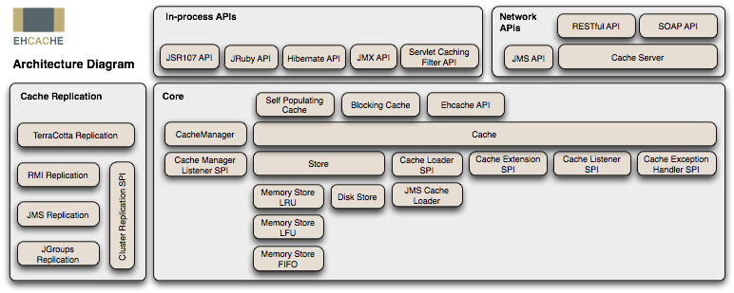
何为Ehcache?
Ehcache是一个Java实现的开源分布式缓存框架，EhCache 可以有效地减轻数据库的负载，可以让数据保存在不同服务器的内存中，在需要数据的时候可以快速存取。同时EhCache 扩展非常简单，官方提供的Cache配置方式有好几种。你可以通过声明配置、在xml中配置、在程序里配置或者调用构造方法时传入不同的参数。
官渡版本：ehcacahe-2.10.0.jar
推荐链接：http://raychase.iteye.com/blog/1545906

Slide 3
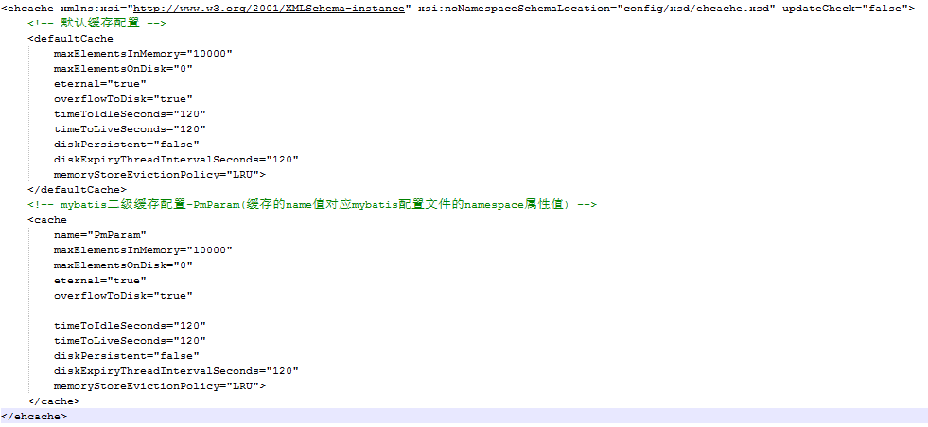
Ehcache配置文件
defaultCache 默认缓存,有些没有被配置的缓存对象将使用默认缓存
Notes:
上图中基本上囊括了Java中多线程各重要知识点。掌握了上图中的各知识点，Java中的多线程也就基本上掌握了。主要包括：
Java线程具有五中基本状态
新建状态（New）：当线程对象对创建后，即进入了新建状态，如：Thread t = new MyThread();
就绪状态（Runnable）：当调用线程对象的start()方法（t.start();），线程即进入就绪状态。处于就绪状态的线程，只是说明此线程已经做好了准备，随时等待CPU调度执行，并不是说执行了t.start()此线程立即就会执行；
运行状态（Running）：当CPU开始调度处于就绪状态的线程时，此时线程才得以真正执行，即进入到运行状态。注：就绪状态是进入到运行状态的唯一入口，也就是说，线程要想进入运行状态执行，首先必须处于就绪状态中；
阻塞状态（Blocked）：处于运行状态中的线程由于某种原因，暂时放弃对CPU的使用权，停止执行，此时进入阻塞状态，直到其进入到就绪状态，才 有机会再次被CPU调用以进入到运行状态。根据阻塞产生的原因不同，阻塞状态又可以分为三种：
1.等待阻塞：运行状态中的线程执行wait()方法，使本线程进入到等待阻塞状态；
2.同步阻塞 -- 线程在获取synchronized同步锁失败(因为锁被其它线程所占用)，它会进入同步阻塞状态；
3.其他阻塞 -- 通过调用线程的sleep()或join()或发出了I/O请求时，线程会进入到阻塞状态。当sleep()状态超时、join()等待线程终止或者超时、或者I/O处理完毕时，线程重新转入就绪状态。
死亡状态（Dead）：线程执行完了或者因异常退出了run()方法，该线程结束生命周期。
Interrupt：在JDK1.0中，可以用stop方法来终止，但是现在这种方法已经被禁用了，改用interrupt方法。
Thread.interrupt()方法不会中断一个正在运行的线程。它的作用是，在线程受到阻塞时抛出一个中断信号，这样线程就得以退出阻塞的状态。更确切的说，如果线程被Object.wait, Thread.join和Thread.sleep三种方法之一阻塞，那么，它将接收到一个中断异常（InterruptedException），从而提早地终结被阻塞状态。

Slide 4
name:缓存名称。 maxElementsInMemory：缓存最大个数。
maxElementsOnDisk：硬盘最大缓存个数。 eternal:对象是否永久有效，一但设置了，timeout将不起作用。
overflowToDisk：当内存中对象数量达到maxElementsInMemory时，Ehcache将会对象写到磁盘中。 timeToIdleSeconds：设置对象在失效前的允许闲置时间（单位：秒）。仅当eternal=false对象不是永久有效时使用，可选属性，默认值是0，也就是可闲置时间无穷大。 timeToLiveSeconds：设置对象在失效前允许存活时间（单位：秒）。最大时间介于创建时间和失效时间之间。仅当eternal=false对象不是永久有效时使用，默认是0.，也就是对象存活时间无穷大。 diskPersistent：是否缓存虚拟机重启期数据 diskExpiryThreadIntervalSeconds：磁盘失效线程运行时间间隔，默认是120秒。 memoryStoreEvictionPolicy：当达到maxElementsInMemory限制时，Ehcache将会根据指定的策略去清理内存。默认策略是LRU（最近最少使用）。你可以设置为FIFO（先进先出）或是LFU（较少使用）。
Notes:
如上所示，继承Thread类，通过重写run()方法定义了一个新的线程类MyThread，其中run()方法的方法体代表了线程需要完成的任务，称之为线程执行体。当创建此线程类对象时一个新的线程得以创建，并进入到线程新建状态。通过调用线程对象引用的start()方法，使得该线程进入到就绪状态，此时此线程并不一定会马上得以执行，这取决于CPU调度时机。

Slide 5

构建缓存管理器
Notes:
实现Runnable接口，并重写该接口的run()方法，该run()方法同样是线程执行体，创建Runnable实现类的实例，并以此实例作为Thread类的target来创建Thread对象，该Thread对象才是真正的线程对象。

Slide 6
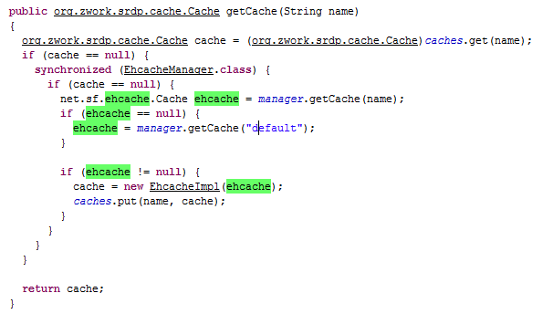
获取缓存
Notes:
实现Runnable接口，并重写该接口的run()方法，该run()方法同样是线程执行体，创建Runnable实现类的实例，并以此实例作为Thread类的target来创建Thread对象，该Thread对象才是真正的线程对象。
1:并不是一启动线程（调用start()方法）就执行这个线程，而是进入就绪状态，什么时候运行要看CUP。
2:虽然两种方法都可行，但是最好还是用第一种方法，因为使用接口灵活性好，java中时单继承、多实现。

Slide 7
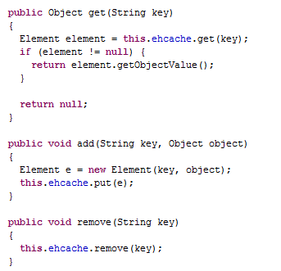

设置、获取、删除缓存数据 清除缓存
Notes:
也就是说，当执行到Thread类中的run()方法时，会首先判断target是否存在，存在则执行target中的run()方法，也就是实现了Runnable接口并重写了run()方法的类中的run()方法。但是上述给到的列子中，由于多态的存在，根本就没有执行到Thread类中的run()方法，而是直接先执行了运行时类型即MyThread类中的run()方法。
名字解释：
native关键字：
简单地讲，一个Native Method就是一个java调用非java代码的接口。一个Native Method是这样一个java的方法：该方法的实现由非java语言实现，比如C。这个特征并非java所特有，很多其它的编程语言都有这一机制，比如在 C＋＋中，你可以用extern "C"告知C＋＋编译器去调用一个C的函数。
详细解释->http://blog.csdn.net/wike163/article/details/6635321

Slide 8
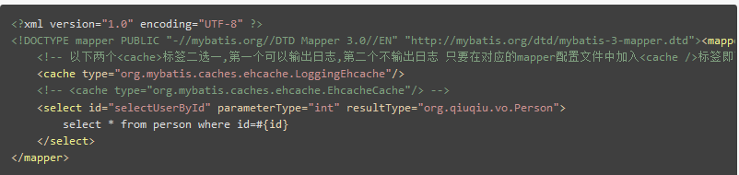
Ehcache与Mybatis
ehcache-core-2.5.2.jar
mybatis-ehcache-1.0.3.jar
Notes:
此处需要特别注意的是：当调用线程的yield()方法时，线程从运行状态转换为就绪状态，但接下来CPU调度就绪状态中的哪个线程具有一定的随机性，因此，可能会出现A线程调用了yield()方法后，接下来CPU仍然调度了A线程的情况。

Slide 9
Ehcache分布式缓存集群
主要有两种方式：RMI方式和Jgroups方式，以JGroups方式为例
引入jgroup_top.xml
为每个cache添加cacheEventListener
jgroup_top.xml配置ip地址

Slide 10
下课

